Slide 1
LE GRAND ORAL
Session 2021

Slide 2
Présentation du « Grand oral »
L'épreuve du « Grand oral » a été conçue pour permettre au candidat de montrer sa capacité à prendre la parole en public de façon claire et convaincante. Elle lui permettra aussi d'utiliser les connaissances liées à ses spécialités pour démontrer ses capacités argumentatives et la maturité de son projet de poursuite d'études, voire professionnel. Elle est obligatoire pour tous les candidats qui présentent l'épreuve dans les mêmes conditions.
Épreuve orale
Durée : 20 minutes
Préparation : 20 minutes
Coefficient : 10 [voie générale] et 14 [voie technologique]

Slide 3
Évaluation de l'épreuve
L'épreuve est notée sur 20 points.
Le jury valorise la solidité des connaissances du candidat, sa capacité à argumenter et à relier les savoirs, son esprit critique, la précision de son expression, la clarté de son propos, son engagement dans sa parole, sa force de conviction. Il peut s'appuyer sur la grille indicative suivante,

Slide 4
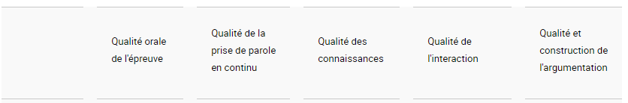
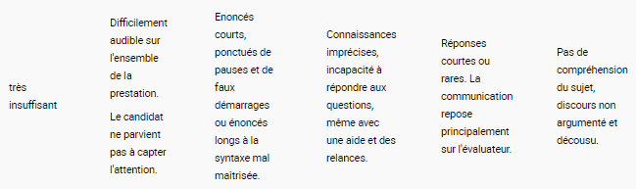
Grille d'évaluation indicative de l'épreuve orale terminale

Slide 5
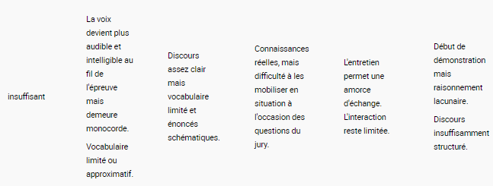
Grille d'évaluation indicative de l'épreuve orale terminale

Slide 6
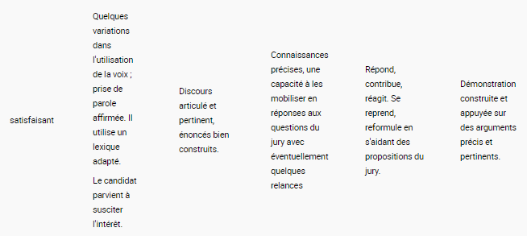
Grille d'évaluation indicative de l'épreuve orale terminale

Slide 7
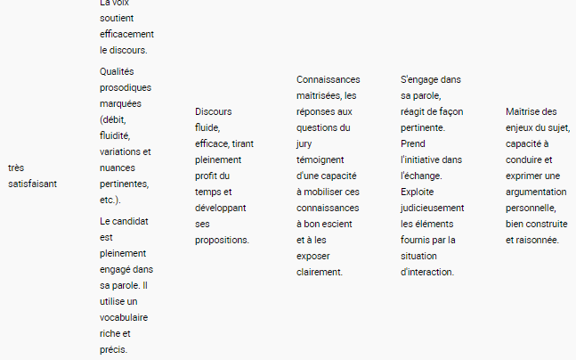
Grille d'évaluation indicative de l'épreuve orale terminale

Slide 8
Finalité de l'épreuve
L'épreuve permet au candidat de montrer sa capacité à prendre la parole en public de façon claire et convaincante. Elle lui permet aussi de mettre les savoirs qu'il a acquis, particulièrement dans ses enseignements de spécialité, au service d'une argumentation, et de montrer comment ces savoirs ont nourri son projet de poursuite d'études, voire son projet professionnel.

Slide 9
Format et déroulement de l'épreuve
L'épreuve, d'une durée totale de 20 minutes, se déroule en trois temps :
Premier temps : présentation d'une question (5 minutes)
Au début de l'épreuve, le candidat présente au jury deux questions.
Ces questions portent sur les deux enseignements de spécialité soit pris isolément, soit abordés de manière transversale. Elles mettent en lumière un des grands enjeux du ou des programmes de ces enseignements. Elles sont adossées à tout ou partie du programme du cycle terminal. Pour les candidats scolarisés, elles ont été élaborées et préparées par le candidat avec ses professeurs et, s'il le souhaite, avec d'autres élèves.
Les questions sont transmises au jury, par le candidat, sur une feuille signée par les professeurs des enseignements de spécialité du candidat et portant le cachet de son établissement d'origine.

Slide 10
Exemples de questions :
Présenter en un exposé sur les pluies acides - Quelles méthodes d’analyses physiques permettent de mesurer la concentration d’un polluant dans l’air et dans l’eau - Présenter un exposé sur le mouvement du centre de masse dans le champ de pesanteur terrestre - Présenter un exposé sur les supercondensateurs.
Les questions sont transmises au jury, par le candidat, sur une feuille signée par les professeurs des enseignements de spécialité du candidat et portant le cachet de son établissement d'origine.
Le jury choisit une des deux questions. Le candidat dispose de 20 minutes de préparation pour mettre en ordre ses idées et réaliser, s'il le souhaite, un support qu'il remettra au jury sur une feuille qui lui est fournie. Ce support ne fait pas l'objet d'une évaluation. L'exposé du candidat se fait sans note.
Le candidat explique pourquoi il a choisi de préparer cette question pendant sa formation, puis il la développe et y répond.
Le jury évalue les capacités argumentatives et les qualités oratoires du candidat.

Slide 11
Deuxième temps : échange avec le candidat (10 minutes)
Le jury interroge ensuite le candidat pour l'amener à préciser et à approfondir sa pensée. Il peut interroger le candidat sur toute partie du programme du cycle terminal de ses enseignements de spécialité et évaluer ainsi la solidité des connaissances et les capacités argumentatives du candidat

Slide 12
Troisième temps : échange sur le projet d'orientation du candidat (5 minutes)
Le candidat explique en quoi la question traitée éclaire son projet de poursuite d'études, voire son projet professionnel. Il expose les différentes étapes de la maturation de son projet (rencontres, engagements, stages, mobilité internationale, intérêt pour les enseignements communs, choix de ses spécialités, etc.) et la manière dont il souhaite le mener après le baccalauréat.
Le jury mesure la capacité du candidat à conduire et exprimer une réflexion personnelle témoignant de sa curiosité intellectuelle et de son aptitude à exprimer ses motivations.
Le candidat effectue sa présentation du premier temps debout, sauf aménagements pour les candidats à besoins spécifiques. Pour les deuxième et troisième temps de l'épreuve, le candidat est assis ou debout selon son choix.
Si la question traitée concerne l'enseignement de spécialité langues, littératures et cultures étrangères et régionales, chacun des deux premiers temps de l'épreuve orale terminale peut se dérouler, en partie, dans la langue vivante concernée par l'enseignement de spécialité, selon le choix du candidat.

Slide 13
Composition du jury
Le jury est composé de deux professeurs de disciplines différentes, dont l'un représente l'un des deux enseignements de spécialité du candidat et l'autre représente l'autre enseignement de spécialité ou l'un des enseignements communs, ou est professeur-documentaliste.

Slide 14

Quelques pistes pour préparer les élèves au grand oral
Dès la seconde apprendre à l’élève à :
Explorer un sujet à l’aide d’une carte mentale
Réaliser de la recherche documentaire
Structurer son sujet et savoir l’illustrer
Construire et gérer ses notes lors des prises de parole …/…
Pour cela, plusieurs pistes : la réalisation et présentation (individuelle ou collective) de synthèses de cours, d’activités documentaires, d’exposés…
Un document intéressant réalisé par le GRIESP

